Slide 1
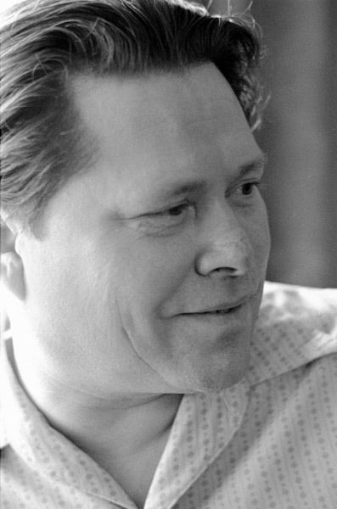
«Подвиг не ради славы,
а ради жизни людей»
(К 90-ЛЕТИЮ СО ДНЯ РОЖДЕНИЯ
ТИТОВА ВЛАДИСЛАВА АНДРЕЕВИЧА)
Подготовила
учитель русского языка и литературы
ГБОУ ЛНР «Перевальская гимназия №1»
Садковская Ольга Викторовна

Slide 2
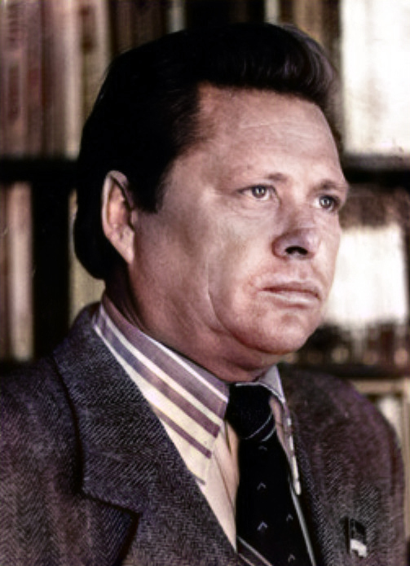
Владислав Андреевич Титов
(1934-1987) - русский советский писатель.
Родился 10 ноября 1934 года в деревне Калиновка (ныне Добринский район, Липецкая область).

Slide 3
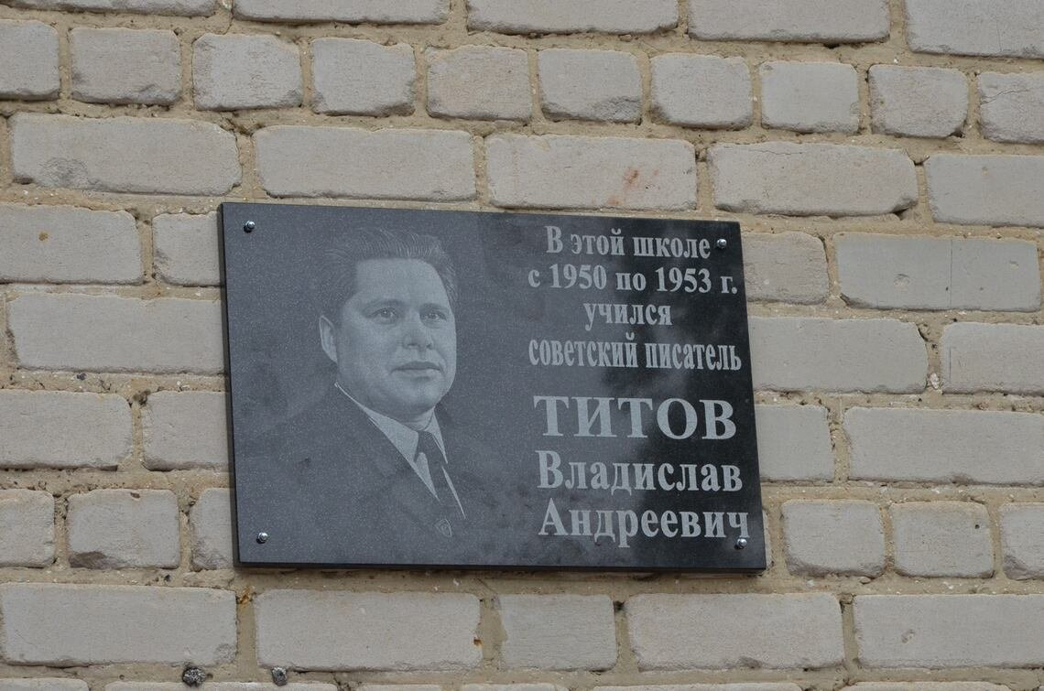
В родной деревушке Титов окончил начальную школу, потом за несколько (около 10) километров стал ходить в Добринку, здесь сперва отучился в семилетке, после упорно продолжил обучение в средней школе села Чуевка
(к стене которой прикрепят мемориальную доску, что здесь учился В.А. Титов).

Slide 4
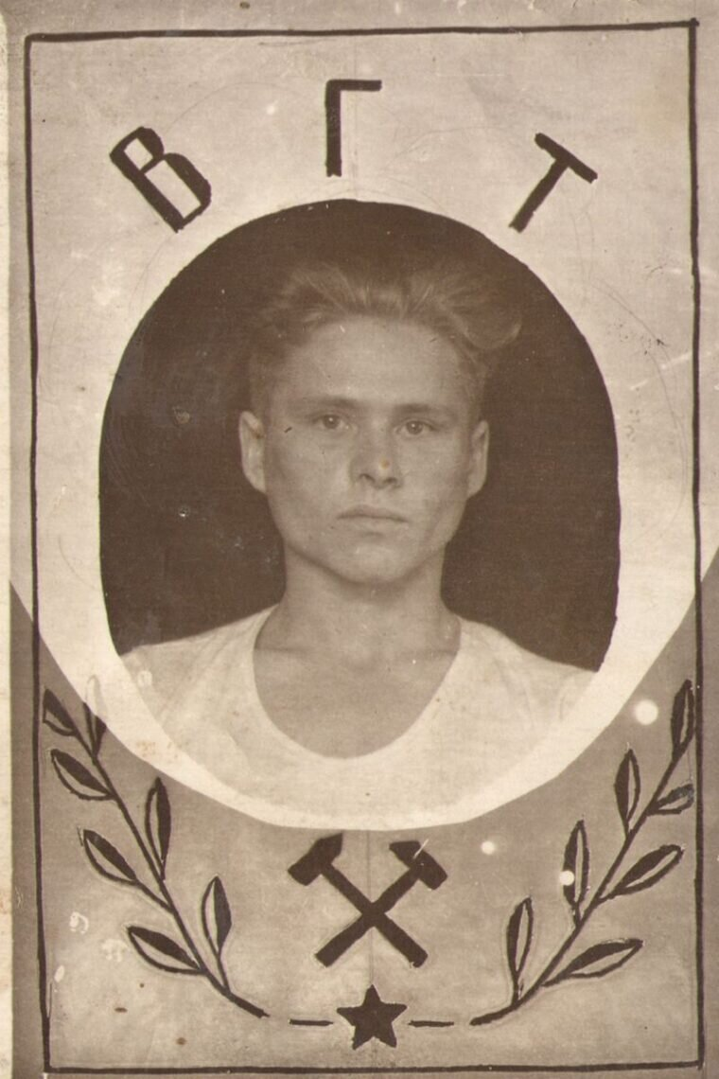
Владислав очень любил и хотел учиться, мечтал стать лётчиком после прочтения произведения Бориса Полевого «Повесть о настоящем человеке» (и никогда б не подумал в детстве, что этот писатель позднее его самого станет так называть).
После окончания Чуевской средней школы Добринского района юноша не поступил в лётное училище и уехал на Донбасс (в шахтерский край).
На фото Владислав – студент Ворошиловградского горного техникума (1954 г.)

Slide 5
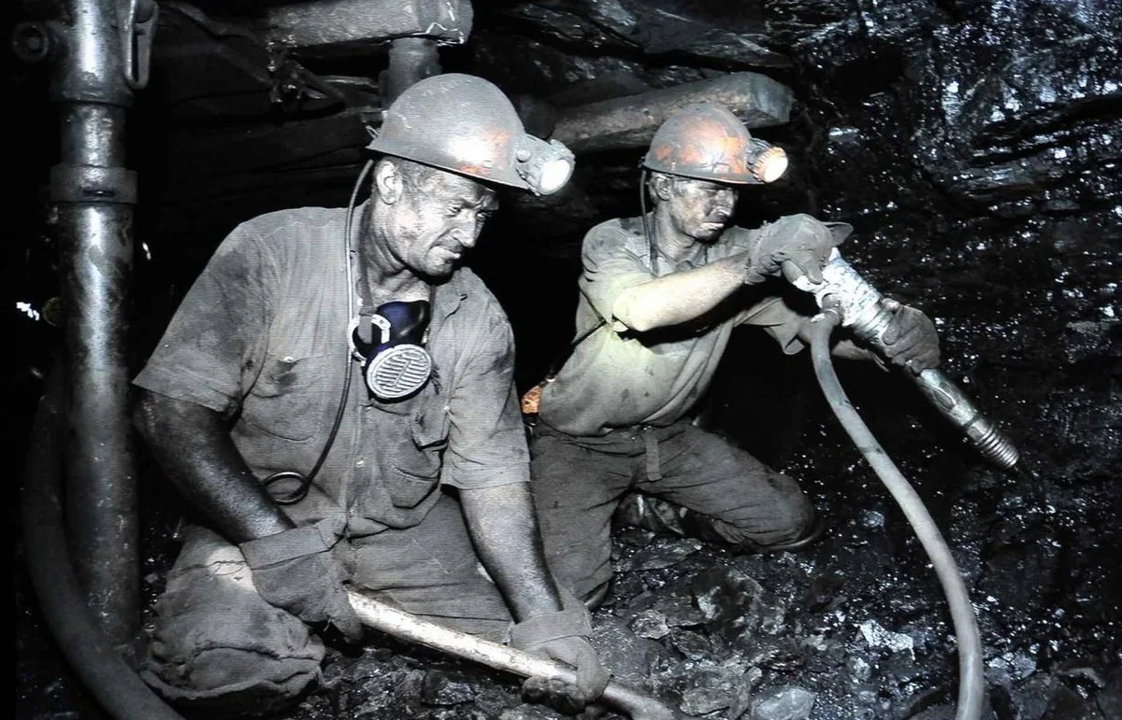
Учёба студента прервалась
3-летней службой в армии. Отслужив в армии, с 1957 по 1959 год В. Титов продолжил обучение в Боково-Антраците (ныне Антрацит, Луганская Народная Республика).
Насколько опасная для жизни работа у горняков, Владислав написал, вспоминая свою преддипломную практику: «Я попал в самое пекло, в добычную лаву. Было трудно, иногда очень. Но есть у горняков неписаное правило: не оставляй товарищей в трудную минуту… И чувствую: сил прибавилось от сознания, что рядом — надежные люди, на которых можно положиться».

Slide 6

В один из роковых дней, 14 апреля 1960-го года, на шахте случилась авария: вагонетка с углем сорвалась с рельсов и пробила электрокабель высокого напряжения, короткое замыкание — и высеченный огонек побежал по кабелю к трансформатору. Владислав Титов находился рядом. Тогда он понял, что если огонь перебросится на трансформатор, то произойдет взрыв на шахте, и «золой могла бы стать вся смена… а может, и поселок…».

Slide 7
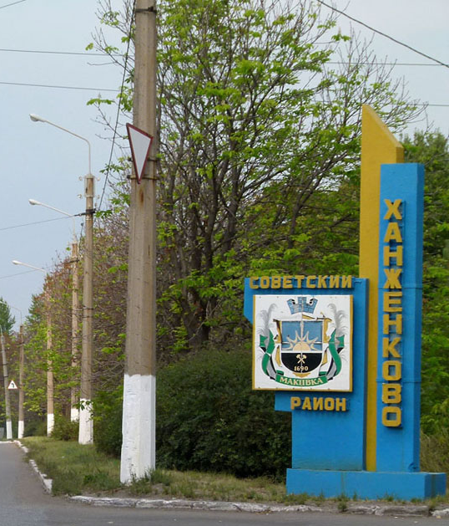
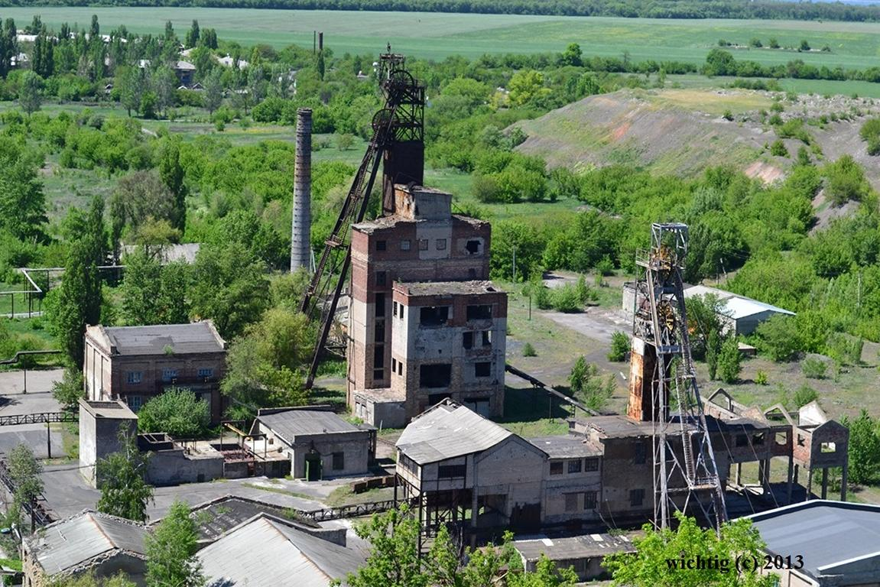
Проходчики из-под земли вынесли его тело, обезображенное огнем, посчитали, что Титов мертв, но оказалось чудом остался жив. Случай произошел на шахте Ханженково-Северная Советского района города Макеевки.

Slide 8
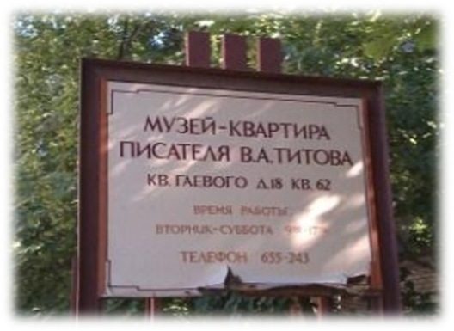
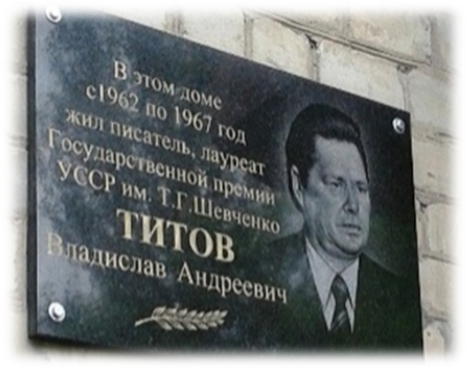
26-летний парень получил электроожог 4-5 степени. Вопреки страшным прогнозам выжил, но стал инвалидом, лишившись обеих рук. И после больницы переехал в Ворошиловград (Луганск), где ему предоставили маленькую однокомнатную квартирку по адресу: квартал Гаевого, дом 18, кв.62. Именно здесь писатель-земляк и создал «Всем смертям назло…» (кстати, это строка из стихотворения Константина Симонова «Жди меня»).

Slide 9
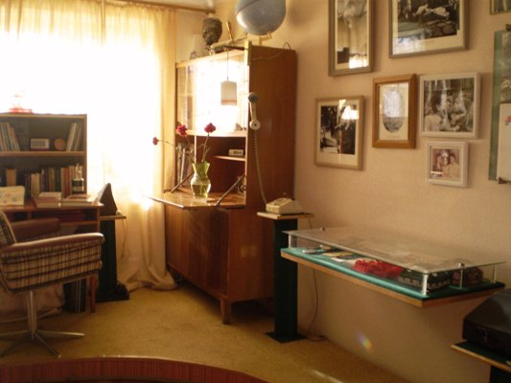
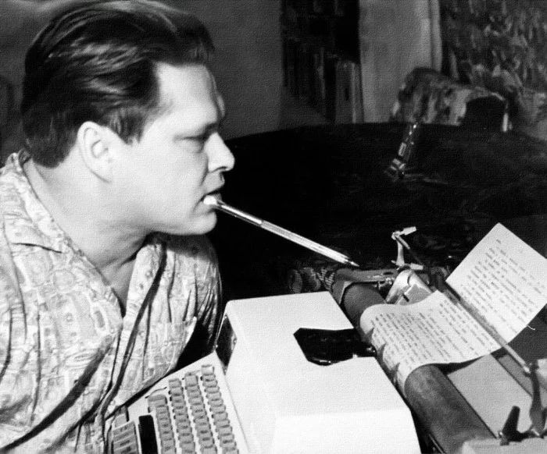
Его первый рассказ «Раненый чибис», опубликованный в журнале «Юность», был написан им ещё собственной рукой – когда он учился в горном техникуме.
Чудом выжив, лишившись обеих рук, он нашел свое призвание, став профессиональным писателем. Не имея рук, Владислав Андреевич писал, держа карандаш в зубах.

Slide 10

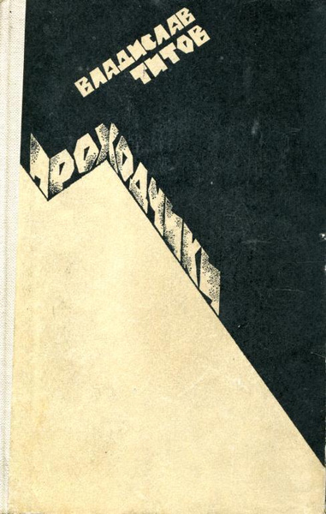




В 1971 году была издана повесть «Ковыль – трава степная», в 1973 году – «Раздел», в 1975 году – «Жизнь прожить…», основанная на письмах читателей Владиславу Титову.
Всего Владислав Титов написал 14 повестей и рассказов, роман «Проходчики». Его произведения печатались в журналах «Юность», «Молодая гвардия», «Наш современник».

Slide 11

В 1967 году вышла первая книга В. А. Титова – автобиографическая повесть «Всем смертям назло», после которой он был единогласно принят в члены Союза писателей СССР. Книга выдержала одиннадцать изданий внутри страны и была переведена на тридцать языков мира. В Липецком областном драматическом театре заслуженный артист РСФСР К. Д. Миленко поставил спектакль по этой книге, который был показан в разных городах страны.

Slide 12
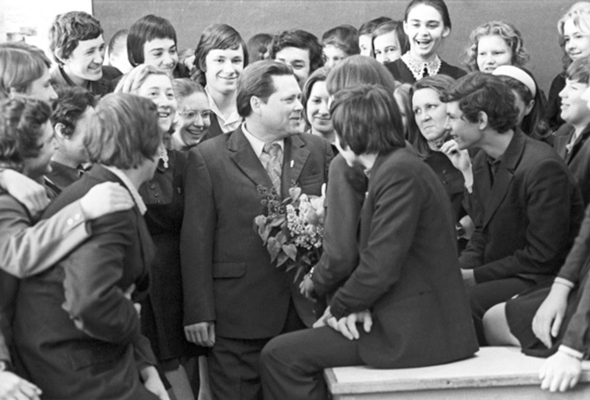
Писатель был членом редколлегии журналов «Юность», «Радуга», «Донбасс», членом президиума областного Комитета защиты мира, членом Союза журналистов, депутатом Луганского городского совета народных депутатов.

Slide 13
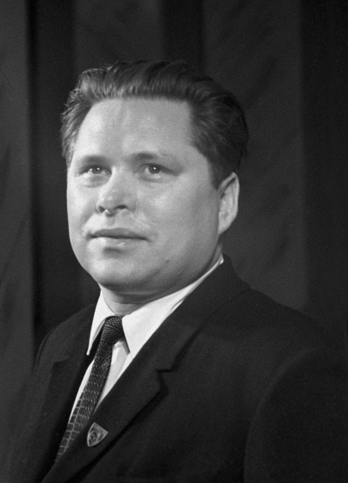
В. А. Титов – лауреат Государственной премии УССР имени Т. Г. Шевченко в области литературы, журналистики, искусства и архитектуры (1981), Всесоюзного литературного конкурса имени Н. Островского (1967), в 1976 году ему была вручена Республиканская комсомольская премия имени
Н. Островского за пьесу «Всем смертям назло...». Он был награждён орденами Дружба народов и «Знак Почёта», медалью «За трудовую доблесть», почетным знаком «Шахтёрская слава».

Slide 14
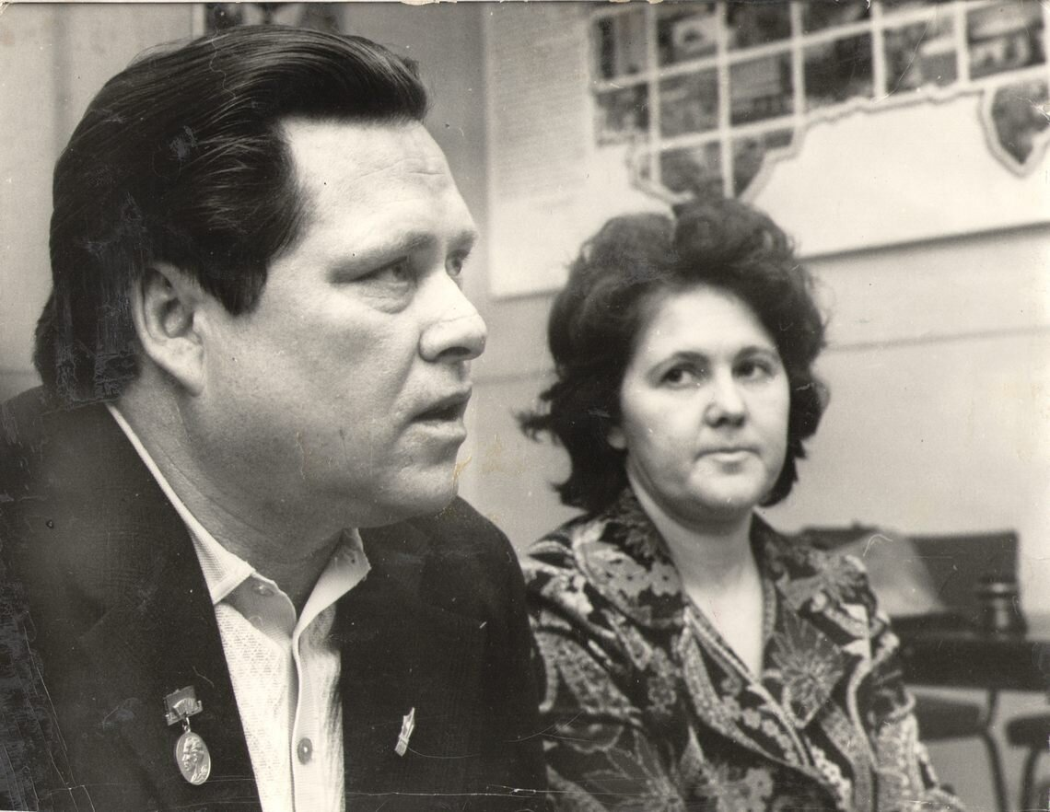
Жена Владислава Рита оказывала огромную помощь ему в написании произведений. Её две руки служили им обоим… Никогда его не оставляла, во время трагедии ни на миг не отходила от больничной койки. А у него закралась боль в душу: зачем он, калека, ей нужен. Они год как поженились, ей всего 20.

Slide 15
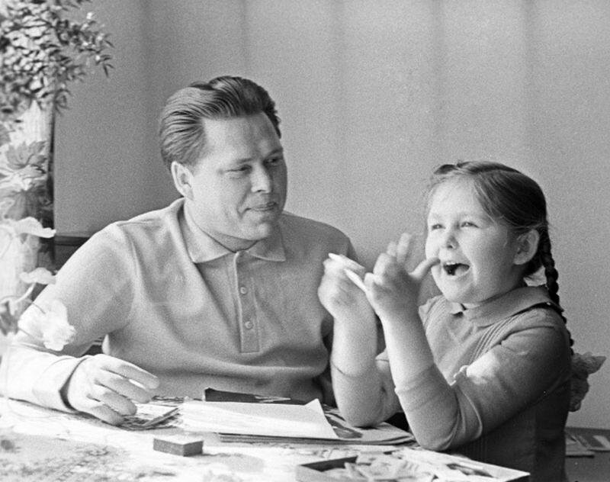
Не бросила. И это тоже подвиг. Рита спасла мужа всем смертям назло. Не позволила ему начать пить, тем более свести счёты с жизнью. Подарила ему дочку Танечку.

Slide 16
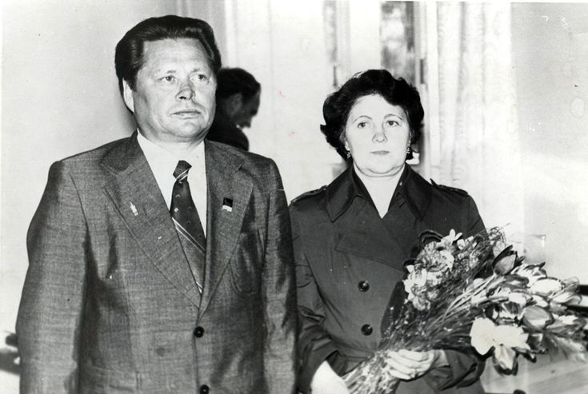
О её мужестве писал луганский ученый Борис Нагорный: «Это В повести «Всем смертям назло…» имя Таня получила главная героиня, прототипом которой стала Рита Петровна. Гости, часто бывавшие в их квартире, двери которой были распахнуты для огромного множества друзей …вспоминали о хозяйке дома: «…ее невозможно было застать врасплох, у нее всегда — ни соринки, ни пылинки, прибрано, наготовлено… Невозможно представить, чтобы намекала гостям, что «пора бы и честь знать…».

Slide 17
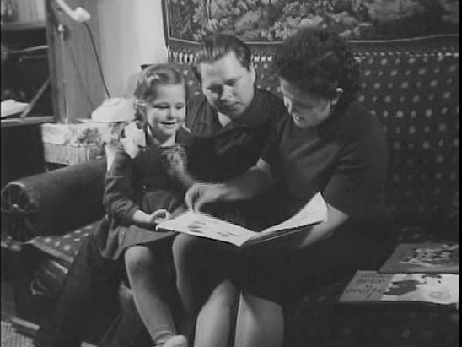
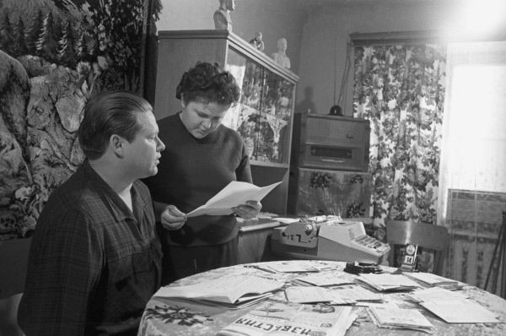
Сам Владислав так писал о ней: «Основой, на которой удержалась наша семья, была моя жена, ее любовь, ее мужество».

Slide 18
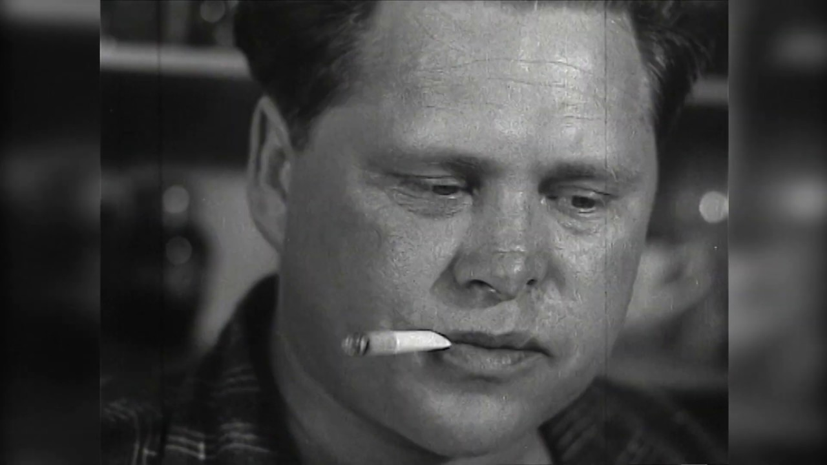
Писателю с такой непростой судьбой и особенностями здоровья однозначно есть, с чем поделиться с читателями. Обладая недюжинной храбростью, силой воли, жизнелюбием,
Владислав Андреевич делился этим в своих лирических и глубоких произведениях, подавая личный пример. Яркая личность со стойким характером и мужеством.

Slide 19
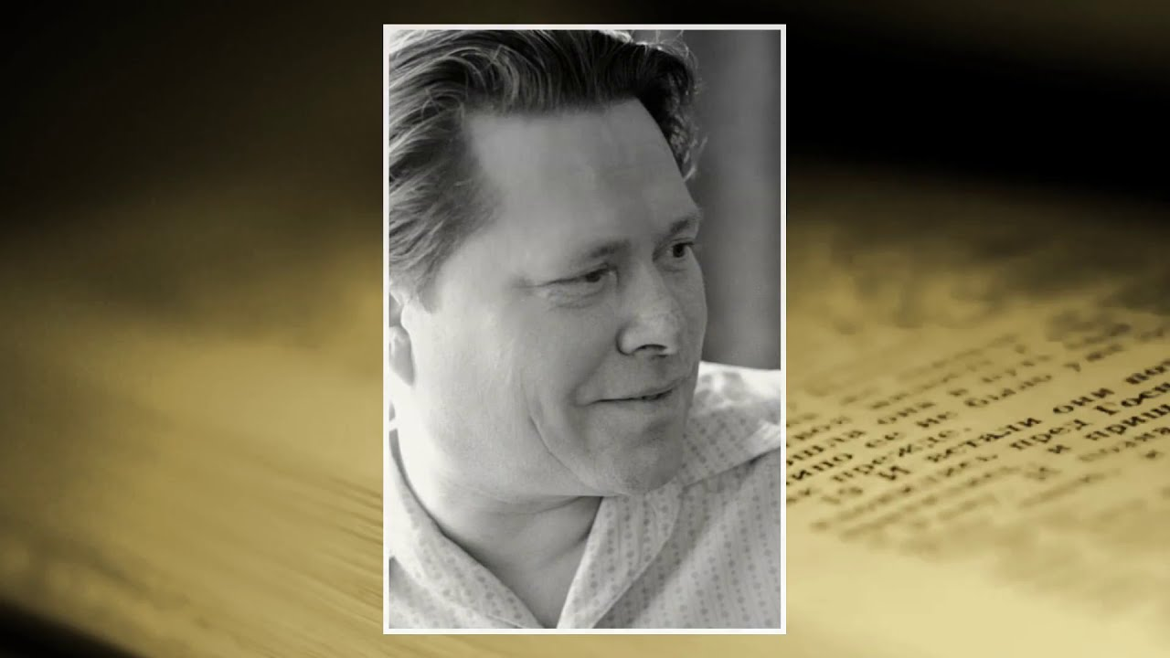


Slide 20
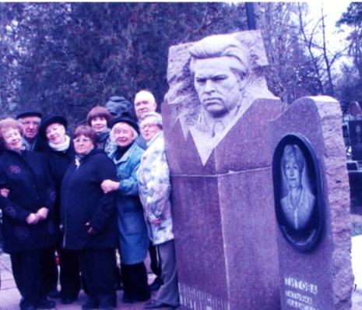
Умер Владислав Титов
30 апреля 1987 года в Луганске. На рабочем столе писателя осталась незавершённая работа – роман «Рожь».
Могила В.А. Титова находится на городском кладбище Луганска, на аллее, где захоронены известные люди города и края. Писателю поставлен бюст, рядом — могила дочери Татьяны (умерла в 2004-м).

Slide 21
Ванька-встанька
Ванька-встанька – игрушка простая,
Ты в умелой и точной руке,
Грудой стружек легко обрастая,
На токарном кружилась станке.
Обточили тебя, обкатали,
Прямо в пятки налили свинец –
И стоит без тревог и печали,
Подбоченясь, лихой молодец!
Кустари в подмосковном посаде,
Над заветной работой склонясь,
Клали кисточкой, радости ради,
По кафтану затейную вязь.
Приукрасили розаном щеки,
Хитрой точкой наметили взгляд,
Чтобы жил ты немалые сроки,
Забавляя не только ребят.
Чтоб в рубахе цветастых узоров –
Любо-дорого, кровь с молоком! –
Свой казал неуступчивый норов,
Ни пред кем не склонялся челом
Чья бы сила тебя ни сгибала,
Ни давила к земле тяжело, –
Ты встаешь, как ни в чем не бывало,
Всем напастям и горю назло
И пронес ты чрез столькие годы –
Нет, столетия! – стойкость свою.
Я закал нашей русской породы,
Ванька-встанька, в тебе узнаю!
В. Рождественский

